Slide 1
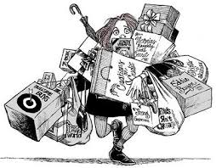
LA HISTORIA DE LAS COSAS

Slide 2
DEFINICION

Slide 3
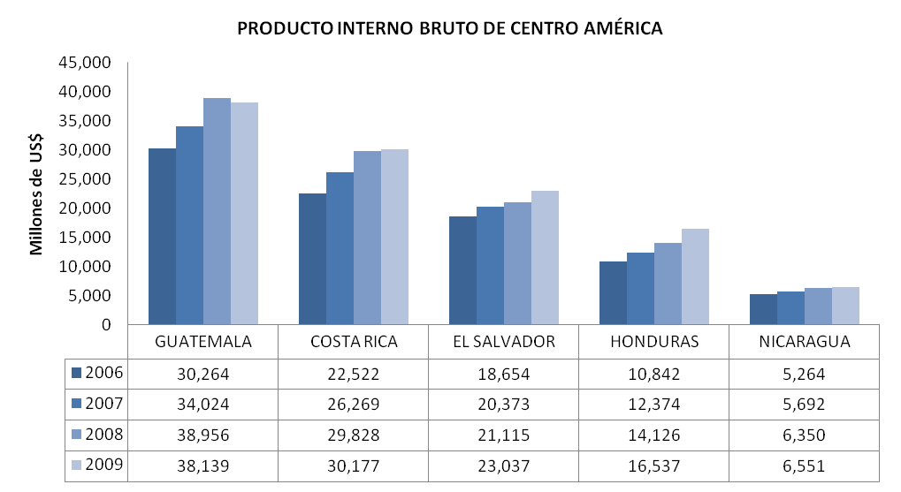

Slide 4
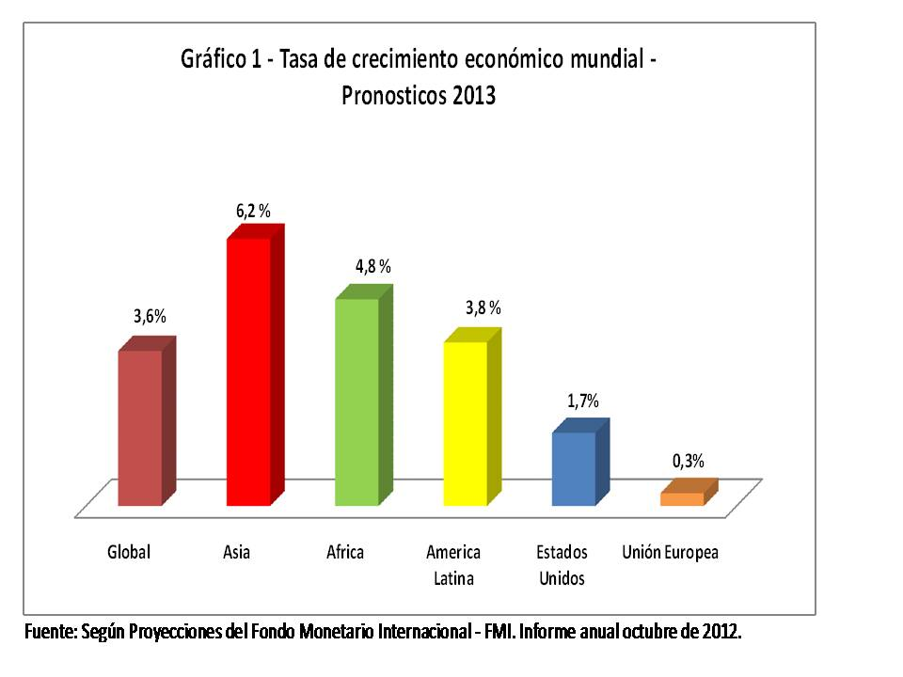

Slide 5
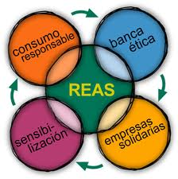
CARACTERISTICAS Y CLASES

Slide 6
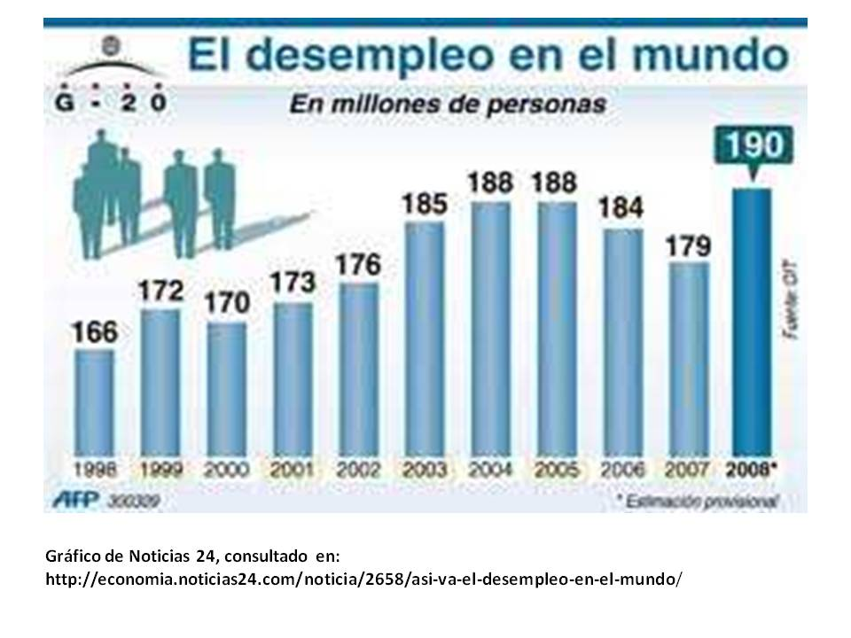

Slide 7
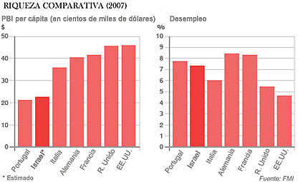

Slide 8
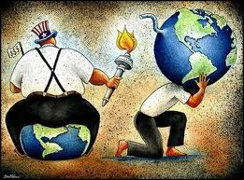
FUNCION DENTRO DE LA ECONOMIA DE UN PAIS

Slide 9
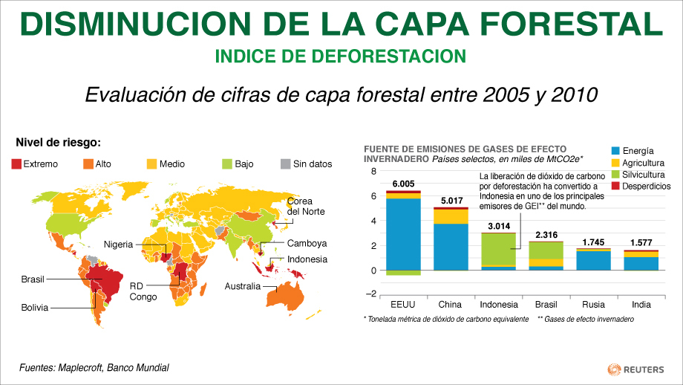
COMPORTAMIENTO EN LOS ULTIMOS 20 AÑOS

Slide 10
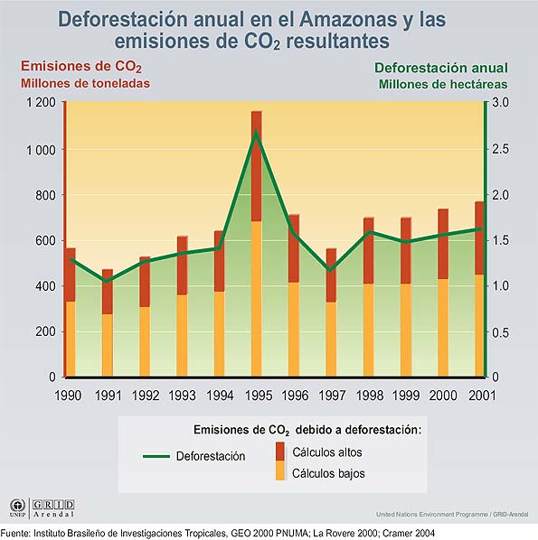

Slide 11
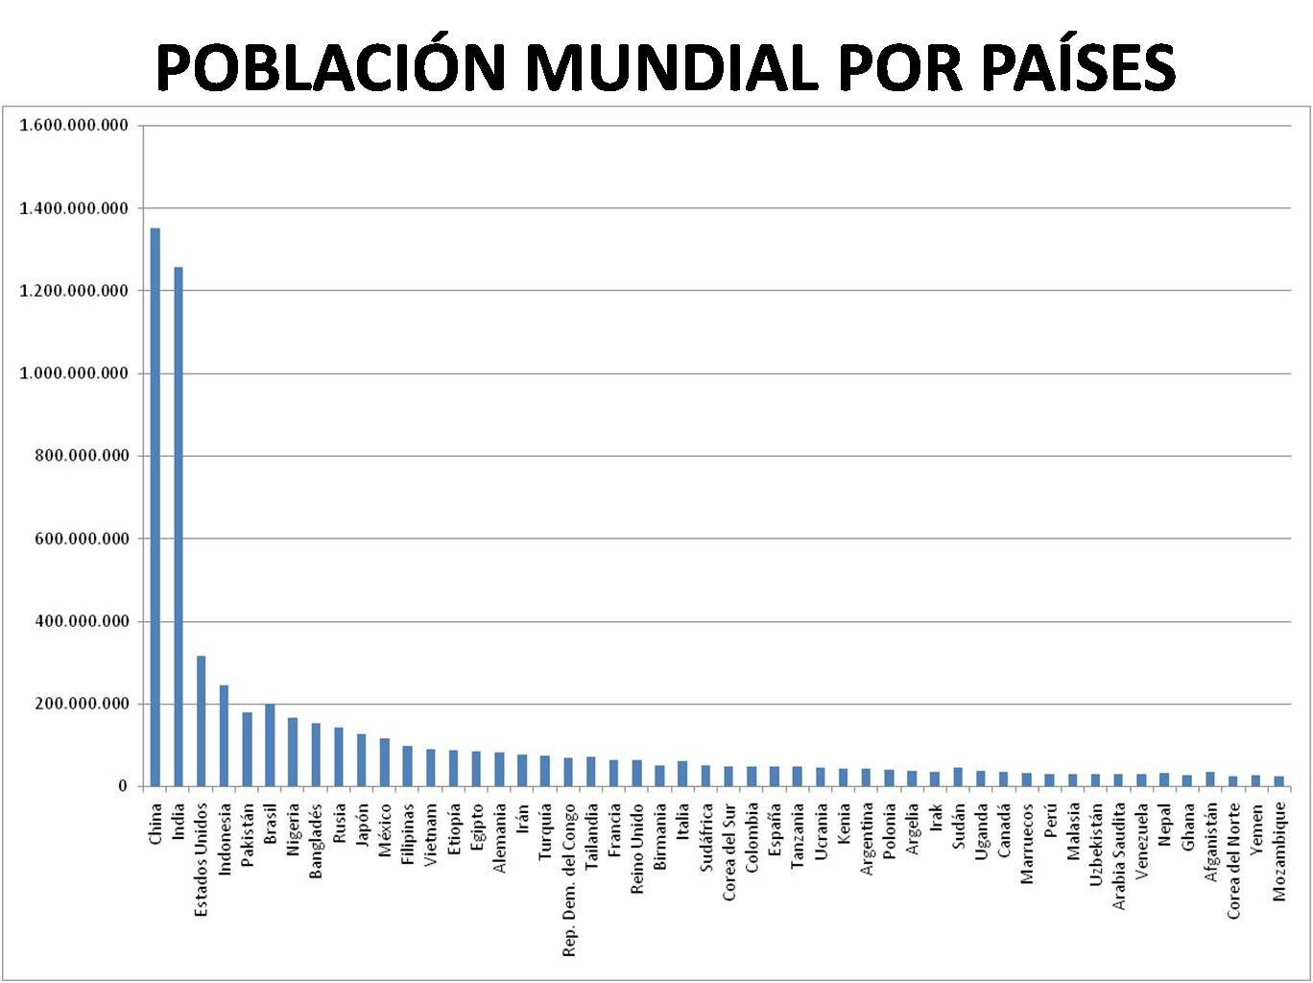

Slide 12
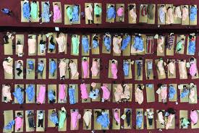

Slide 13
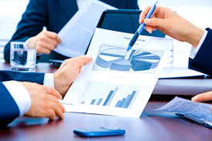
VINCULACION CON LA CARRERA DE AUDITORIA

Slide 14
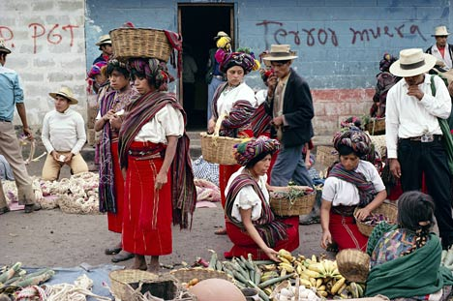
PERSPECTIVAS PARA EL PAIS

Slide 15
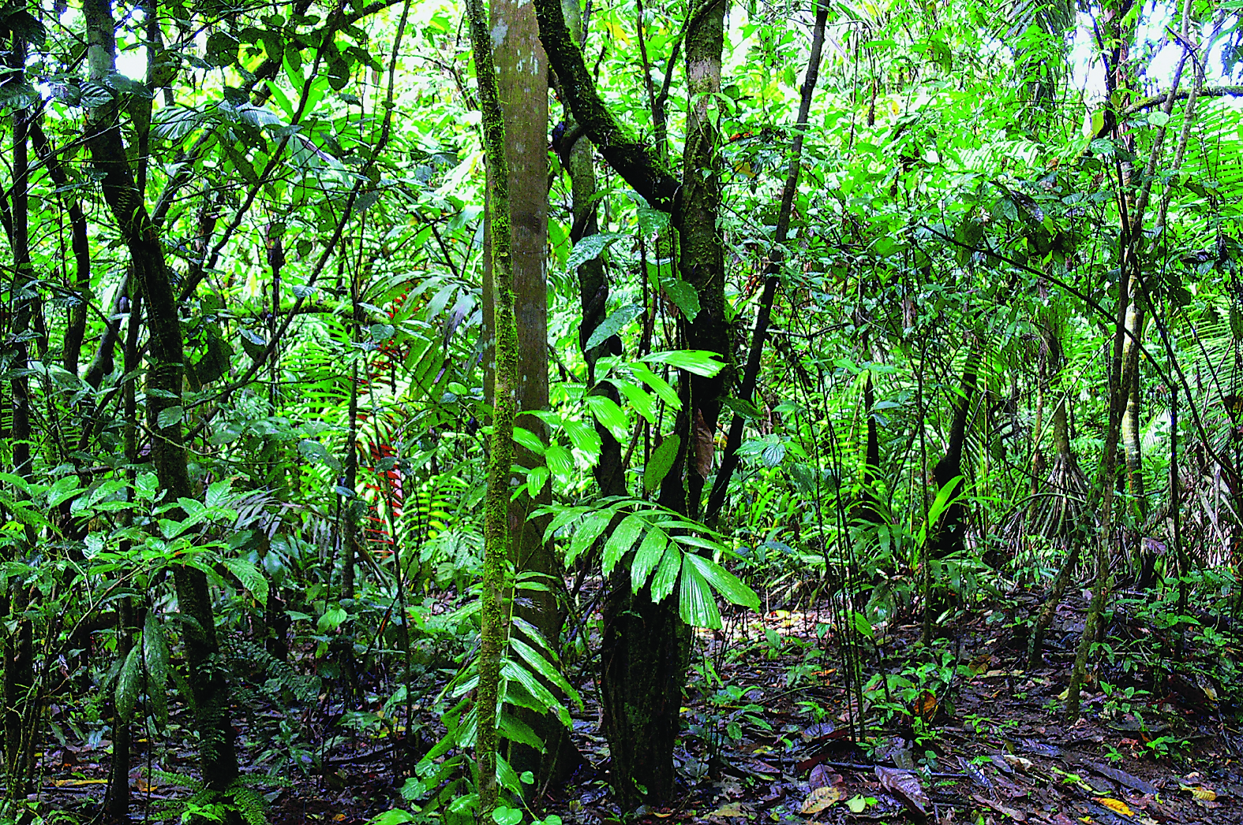
CUIDEMOS NUESTRO
PLANETA

Slide 16
VIDEOCLIP LA HISTORIA DE LAS COSAS

Slide 17
GRACIAS POR SU ATENCION

